Slide 1
СЛР с АНД добровольцы

Slide 2
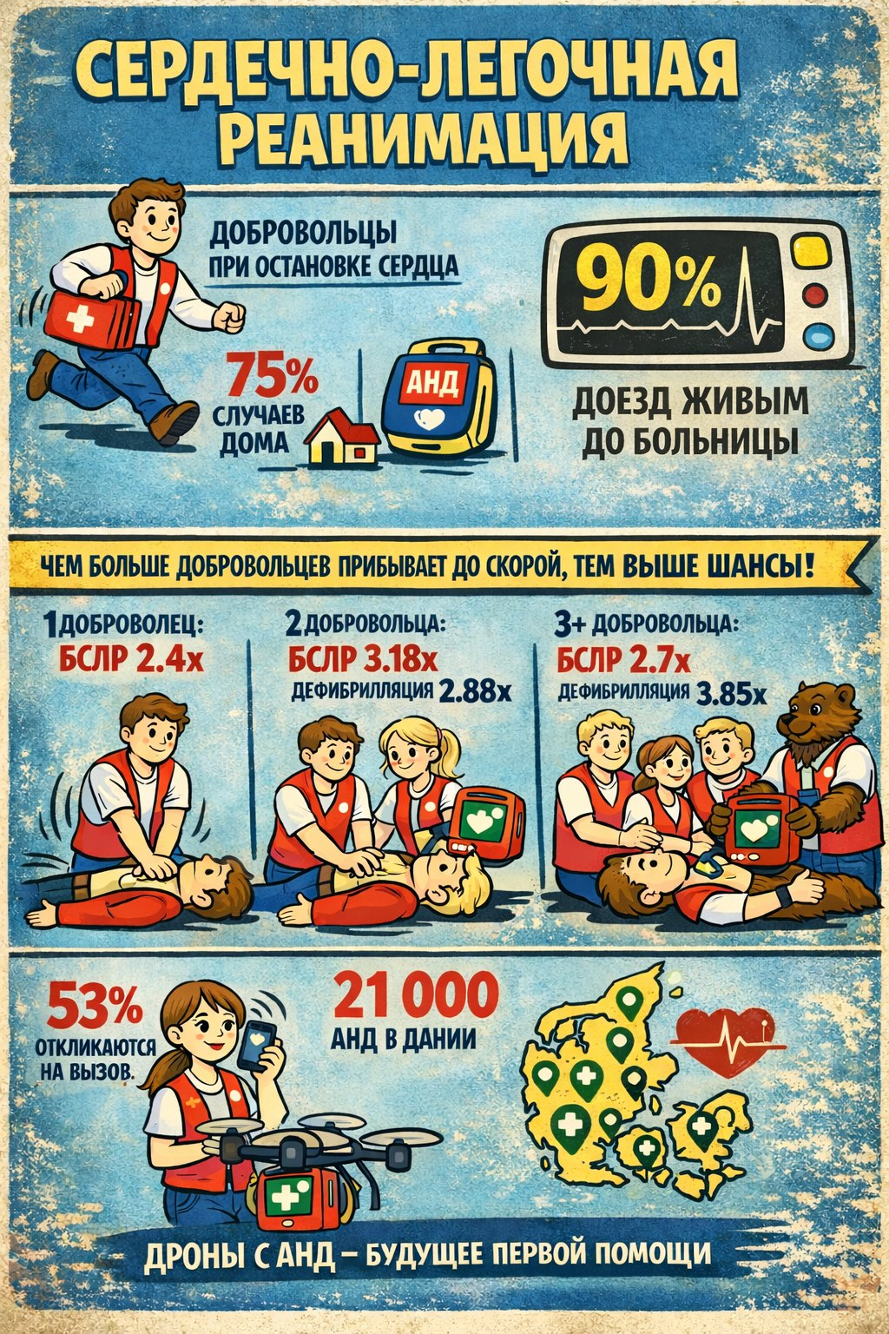
75% остановок кровообращения происходят дома.
В 22% случаев добровольцы с АНД оказывались на месте раньше бригады экстренной помощи.
Когда на вызов реагировал один доброволец, базовую реанимацию начинали в 2,5 раза чаще, чем случайными свидетелями.
Если два добровольца, реанимацию начинали в 3 раза чаще и чаще использовали АНД.
А если добровольцев было больше, реанимация с дефибрилляцией проводилась в 4 раза чаще.

Slide 3
